Slide 1
Függvények, sorozatok

Slide 2
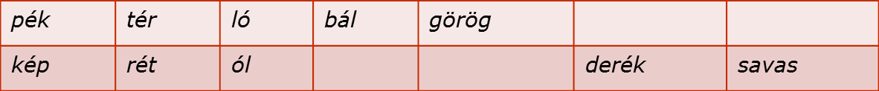
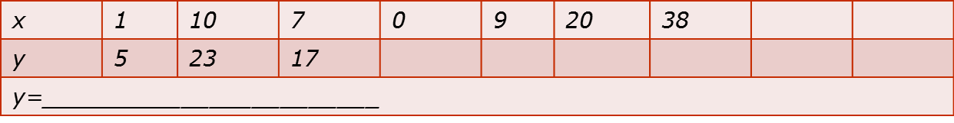
A függvényfogalom előkészítése
1-6. osztály
Adott szabály követése
Szabályfelismerés és szabálykövetés
Szabályfelismerés és szabály megadása szöveggel, képlettel

Slide 3
Egyenes és fordított arányosság
7-8. osztály
Egy csapból egy tartályba másodpercenként 2 liter víz folyik. Mennyi víz van a tartályban a) , b) , c) , d), e), f) múlva, ha a csap megnyitásakor a tartály üres volt?
Készítsünk táblázatot, majd ábrázoljuk koordináta-rendszerben a megfelelő értékpárokat!
Egy autó egyenletesen haladva 40 km/h sebességgel bizonyos távolságot 2 óra alatt tesz meg. Mennyi idő alatt teszi meg ugyanezt az utat, ha sebessége 60 km/h?
Milyen kapcsolat van az idő és a sebesség között? Adjunk meg összetartozó sebesség-idő értékpárokat!

Slide 4
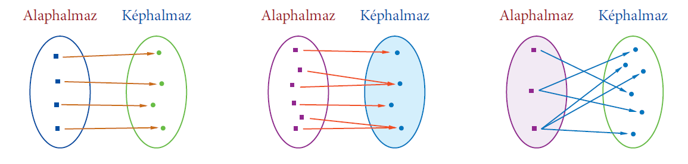
A függvényfogalom bevezetése
9. osztály
Két halmaz közötti hozzárendelések vizsgálata
A függvény fogalma
A függvény megadása az értelmezési tartomány, a képhalmaz és a hozzárendelési szabály megadását jelenti.

Slide 5
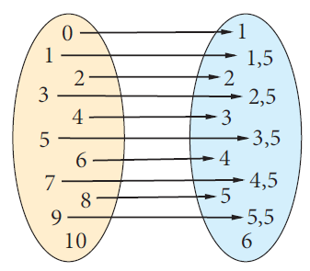
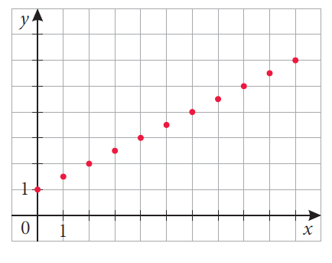
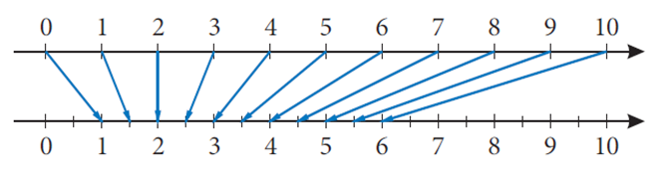
Függvénymegadási módok
Szövegesen
Nyíldiagrammal
Táblázattal
Rendezett elempárok felsorolásával
Számegyenesekkel
Grafikonnal
Képlettel:

Slide 6
A függvényhez kötődő fogalmak
Értelmezési tartomány
Képhalmaz
Értékkészlet
Helyettesítési érték
Függvény grafikonja (görbéje)
Inverz függvény
Kölcsönösen egyértelmű függvény
Függvény értelmezési tartományának leszűkítése
Összetett függvény

Slide 7
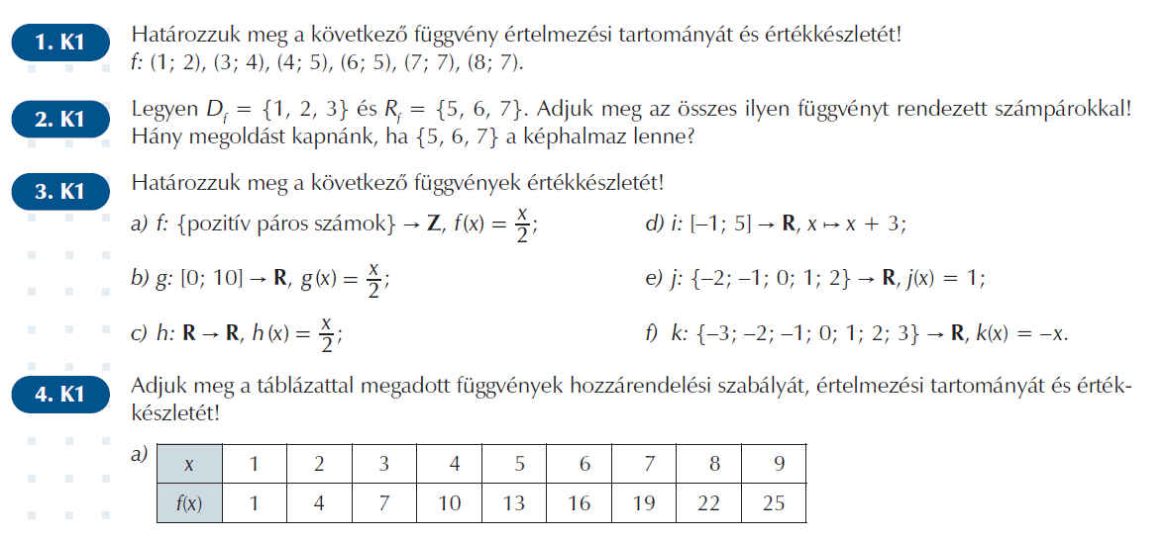
9B/162. o.

Slide 8
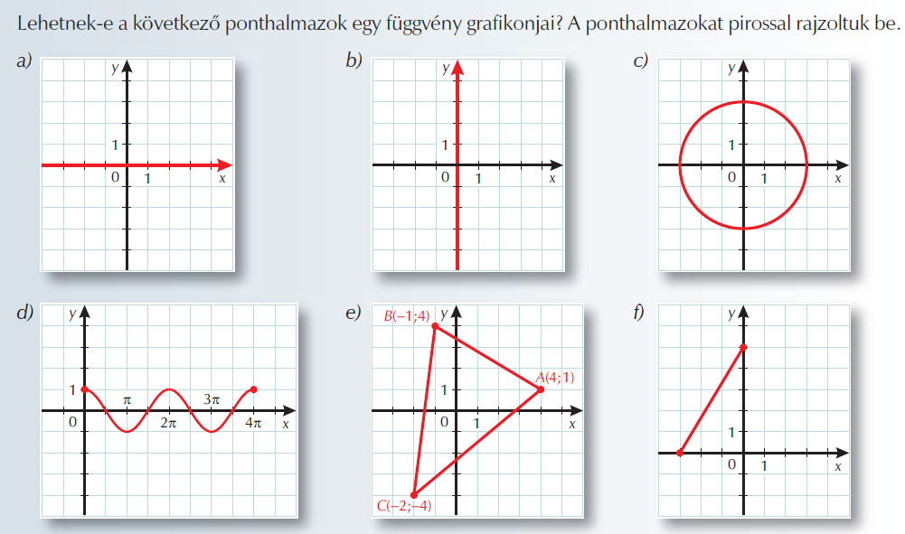
9B/168/9

Slide 9
Függvénytípusok, függvénytulajdonságok
8-9. o. | Lineáris fgv. | monotonitás, zérushely
9. o. | Abszolútérték fgv. | szélsőérték, párosság
9. o. | Lineáris törtfgv. | szakadás, páratlanság
9-10. o. | Másodfokú fgv. | szakadás, páratlanság
9-10. o. | Négyzetgyökfgv. | invertálhatóság
10-11. o. | Hatványfgv-ek | paritás
10-11. o. | Trigonometrikus fgv-ek | periodicitás, korlátosság
11. o. | Exponenciális fgv.
11. o. | Logaritmus fgv.

Slide 10
Függvénytranszformációk
Változó-transzformációk
  eltolás az x tengely mentén, egységgel
  - szeres nyújtás az x tengely mentén
  tükrözés az y tengelyre
Érték-transzformációk
  eltolás az y tengely mentén, egységgel
  -szeres nyújtás az y tengely mentén
  tükrözés az x tengelyre

Slide 11
9B/308/2.

Slide 12
Függvényábrázolás:
Grafikon és képlet kapcsolata
Lineáris függvények:
Abszolútérték függvények: ;
Másodfokú függvények:
(teljes négyzetté alakítás)
Lineáris törtfüggvények:
További fgv. típusok ábrázolása a függvénytranszformációk alkalmazásával. ← analógiás gondolkodás

Slide 13
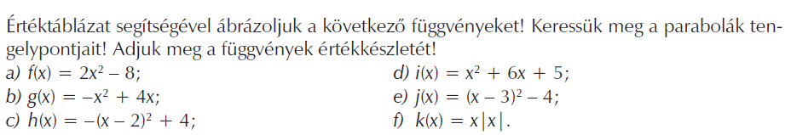
9B/189/1.

Slide 14
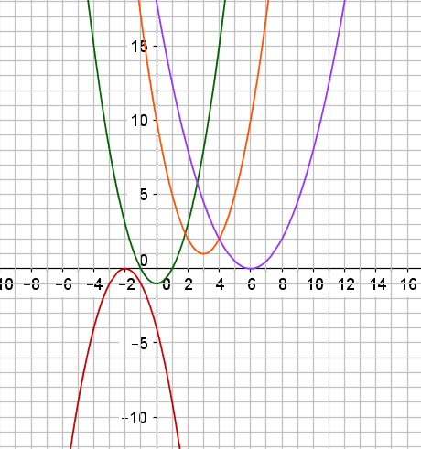
Olvasd le a függvények hozzárendelési szabályát a grafikonról!

Slide 15
Függvények felhasználása a feladatok megoldásában
Egyenletek, egyenletrendszerek grafikus megoldása
Egyenlőtlenségek megoldása
  Másodfokú, négyzetgyökös, exponenciális, logaritmikus
  Trigonometrikus
Szélsőértékfeladatok megoldása
    Határozzuk meg a 8 egység kerületű téglalapok közül azt, amelynek a területe maximális!

Slide 16
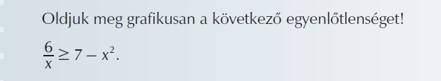
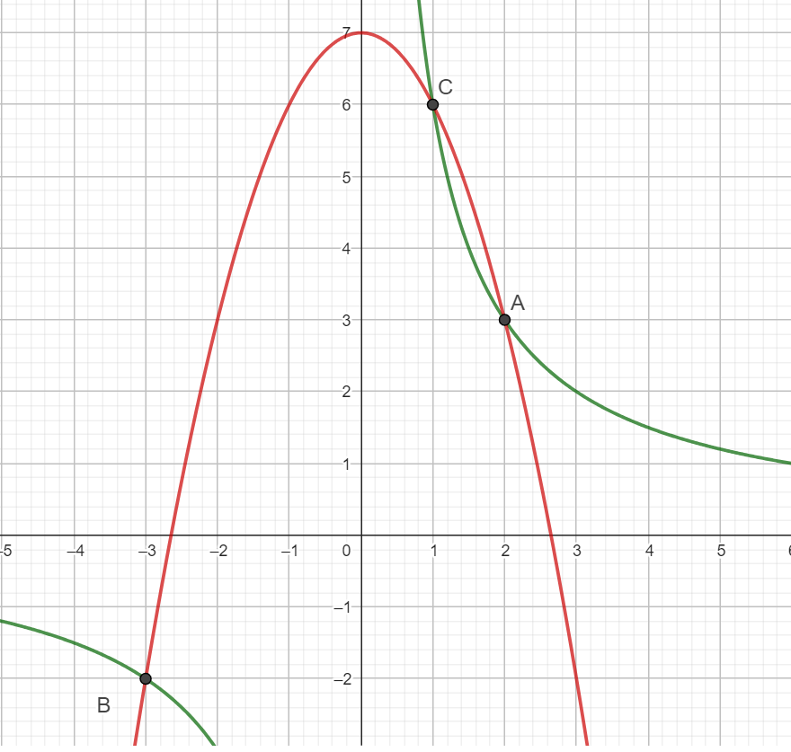
9B/300/8.

Slide 17
Függvények megjelenése más matematikai témakörökben
Sorozatok
Geometriai transzformációk – pontfüggvények
Geometriai mérések – alakzatokhoz számot rendelnek
Valószínűség – eseményhez számot rendelnek
Számelméleti függvények (pl. osztók száma)
Számhalmazokon értelmezett alapműveletek – kétváltozós függvények
Statisztika – vonaldiagramok időbeli változás leírására

Slide 18
Sorozat fogalma, megadási módjai
A sorozat olyan függvény, melynek értelmezési tartománya a pozitív egész számok halmaza.
Számsorozat: A sorozat tagjai valamely számhalmaz elemei.
Megadási módok:
  Az első néhány tag felsorolásával: ez nem egyértelmű
  Általános taggal: pl.
  Rekurzív módon: pl. ;

Slide 19
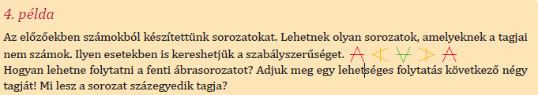
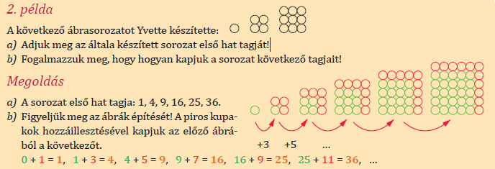
A sorozat fogalmának előkészítése általános iskolában
Tárgysorozatok, jelsorozatok, számsorozatok

Slide 20
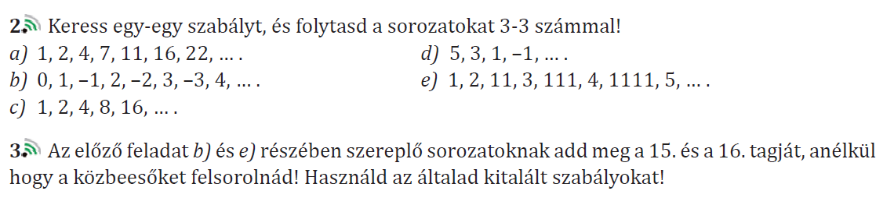
Szabályfelismerés, szabálykövetés, szabály megfogalmazása
Speciális sorozatok:
  Állandó vagy változó különbségű sorozatok
  Állandó vagy változó hányadosú sorozatok

Slide 21
Sorozatok tulajdonságai
Periodicitás
Korlátosság
Monotonitás
Konvergencia – emelt szinten
Egy sorozat első három tagját megadtuk. Folytasd a sorozatot minél többféleképpen. Írd fel a kapott sorozatok képzési szabályát, majd jellemezd a sorozatokat! 3; 6; 9; …
a) 3, 6; 9; 12; 15; 18; … b) 3; 6, 9; 15; 24; 39; … c) 3; 6; 9; 3, 6; 9; …
d) 3; 6; 9; 21, 24, 81, … e) 3; 6; 9; 9; 9; 9; …

Slide 22
A számtani és a mértani sorozat
Az tag kiszámítási módja
  Bizonyítás teljes indukcióval
Az első tag összege
Az elnevezések indoklása
  A számtani/mértani sorozat tetszőleges tagja a rá szimmetrikusan elhelyezkedő tagjainak számtani/mértani közepe.

Slide 23
Feladatok a számtani/mértani sorozatra
Fogalmak, képletek elmélyítése, egyenletrendszerek megoldása
Szöveges feladatok megoldása
Kamatos kamat számítása

Slide 24
12B/77/1.
12B/55/4.

Slide 25
Könnyelmű fiatalember ismerősünk 100 000 dollár készpénzre tett szert, s első útja Monte Carlóba vezetett, ahol szerencsejátékokkal próbálta növelni vagyonát. Csakhogy már az első napon 10 dollárt vesztett, s minden ezt követő napon 3 dollárral többet, mint az előző napon.
Mennyit vesztett az 5. napon?
Mennyi pénze maradt az 5. nap végére?
Jellemezze a napi veszteségekből alkotott sorozatot!
Mennyit vesztett a 50. napon? Mennyi pénze maradt ennek a napnak a végén?
Legfeljebb hány napig játszhatott?
Mennyit vesztett az utolsó napon?
Maradt-e 250 dollárja útiköltségre, hogy sürgősen felkeresse gazdag és bőkezű nénikéjét?

